Slide 1
99

Slide 2
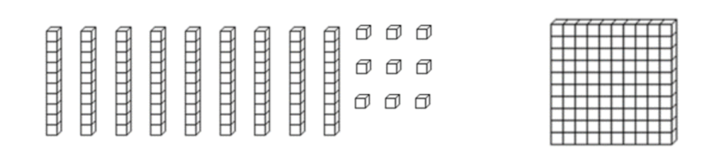
99

Slide 3
99
100

Slide 4
99
100

Slide 5
99
100

Slide 6
99
100

Slide 7
99
100

Slide 8
99
100
100

Slide 9
Let’s count

Slide 10
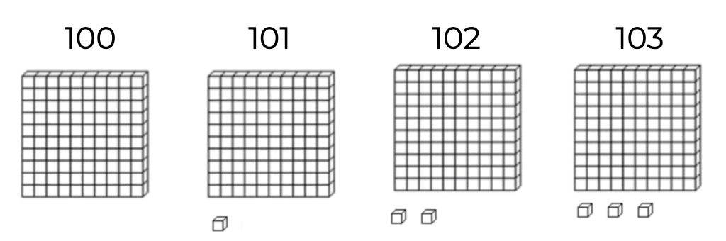
Let’s count

Slide 11
Let’s count

Slide 12
Let’s count

Slide 13
Let’s count

Slide 14
Let’s count

Slide 15
Let’s count

Slide 16
Let’s count

Slide 17
Let’s count

Slide 18
Let’s count

Slide 19
Let’s count

Slide 20
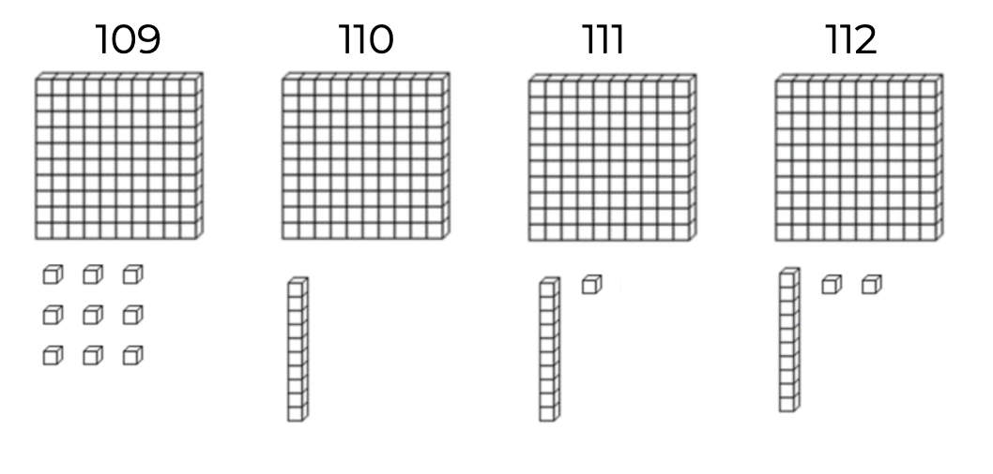
Let’s count

Slide 21
Let’s count

Slide 22
Let’s count

Slide 23
Let’s count

Slide 24
Let’s count

Slide 25
Let’s count

Slide 26
Let’s count

Slide 27
Let’s count

Slide 28
Let’s make 120

Slide 29
Let’s make 120

Slide 30
Let’s make 120

Slide 31
Let’s make 120

